Slide 1








Tugas PCA

Slide 2
Principle component analysis(PCA) adalah unsupervised machine learning yang berguna untuk mengurangi dimensi di dataset besar menjadi priciple component yang memiliki kebanyakan informasi original.
PCA berkerja dengan cara mengabungkan menggabungkan beberapa variabel yang mungkin terkorelasi dengan sesama menjadi variabel set yang lebih kecil

Slide 3
Data yang digunakan
Data dari stats pemain league of legends dari suatu match
diambil dari https://www.kaggle.com/datasets/prestonrobertson7/league-of-legends-data-9292022?select=Sep-09-2022_10000matches.csv
diambil 300 sampel dari data dan hanya 10 column yang numerik

Slide 4
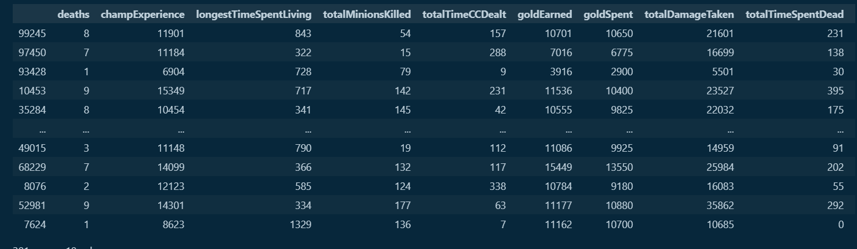
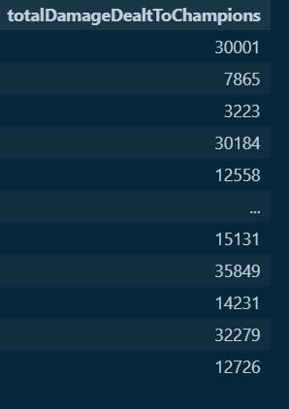
Data yang digunakan

Slide 5
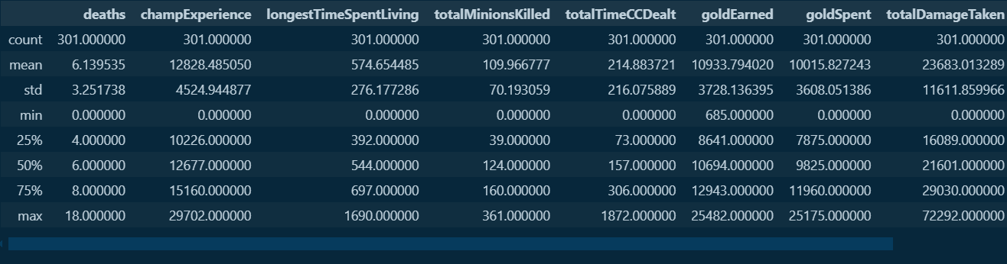
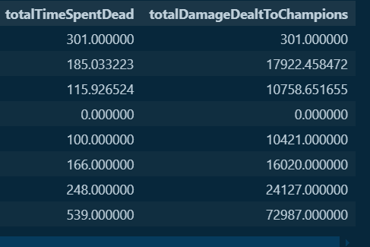

Slide 6
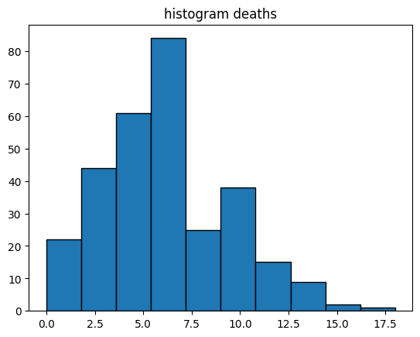
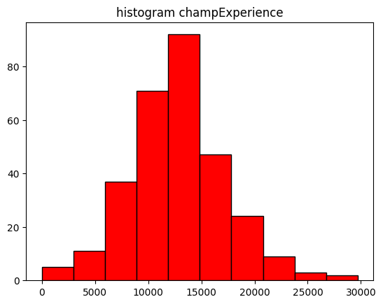
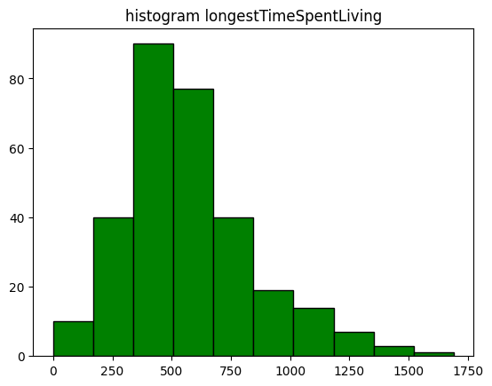
visualisasi

Slide 7
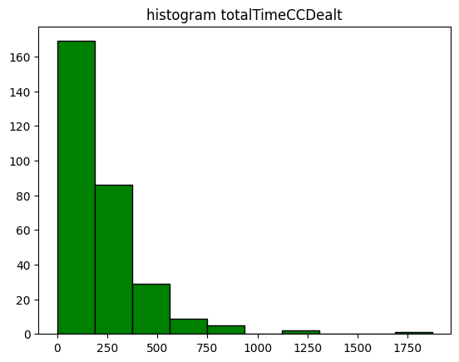
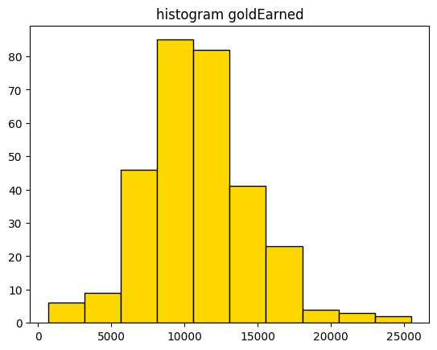
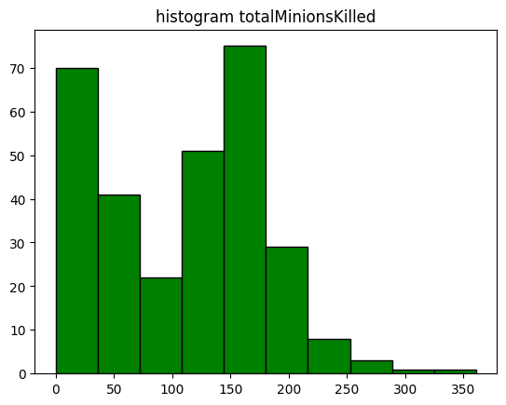
visualisasi

Slide 8
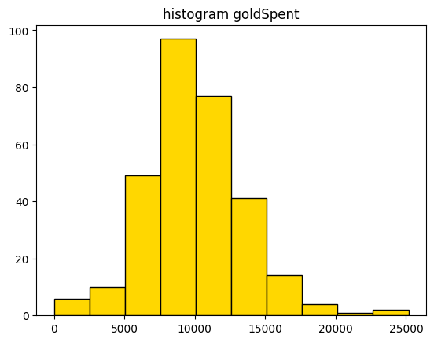
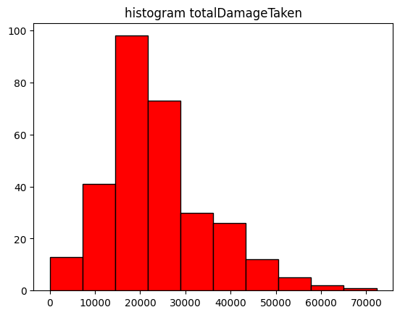
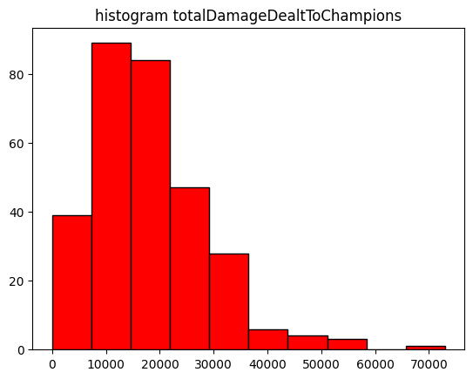
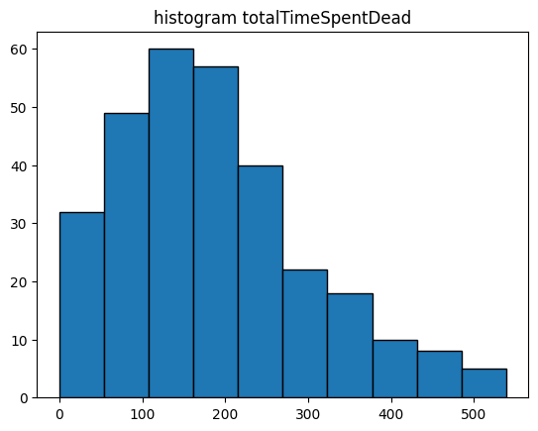
visualisasi

Slide 9

Tutorial

Slide 10
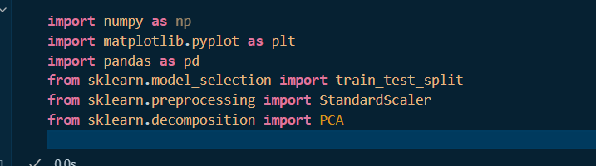
Cara PCA

Slide 11
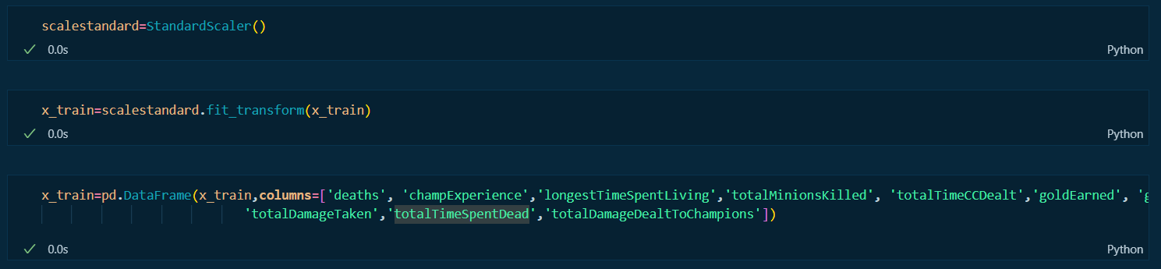
Cara PCA
Pertama kita harus standarkan data dulu.

Slide 12
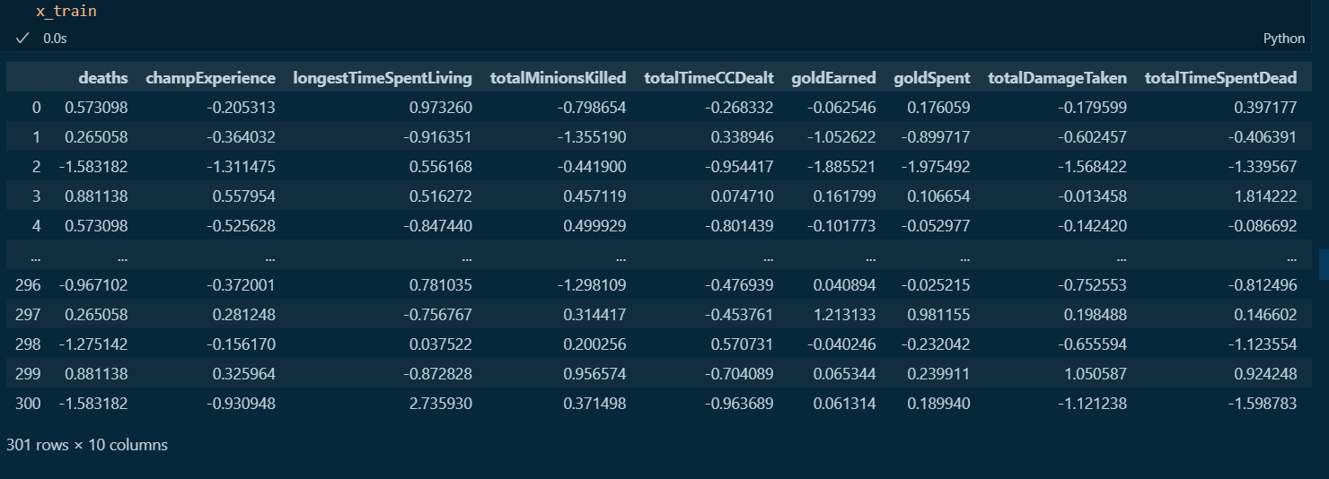
Cara PCA

Slide 13
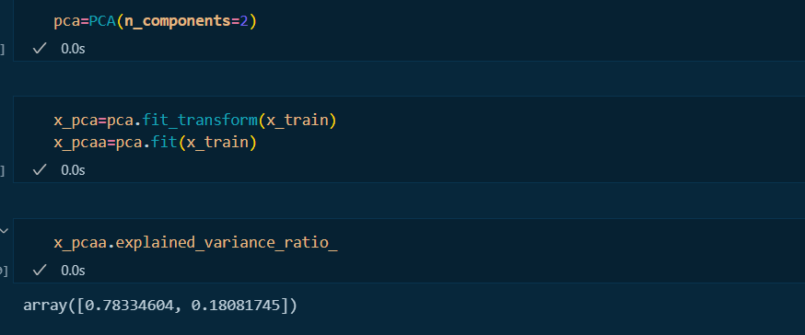
Cara PCA
mengunakan fungsi pca dari sklearn kita dapat mengubah sepuluh variabel x menjadi dua

Slide 14
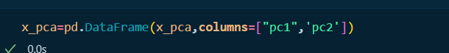
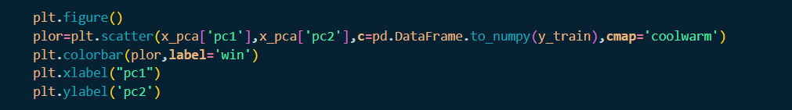
Cara PCA

Slide 15
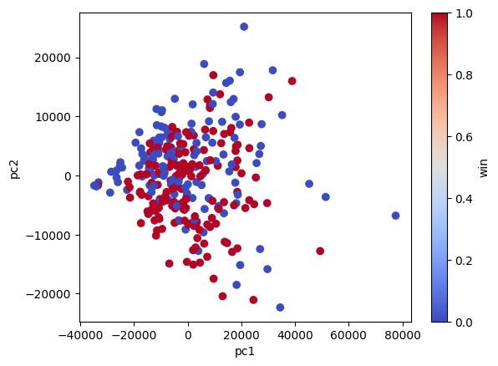
hasil PCA

Slide 16
hasil PCA
Bisa dilihat bahwa pca membuat 10 variabel menjadi hanya dua, dandari kelihatanya kedua variabel tidak ada pengaruh terhadap meang atau kalahnya orang.

